Slide 1
О развитии математического образования
в области с позиций ТюмГУ
Кутрунов В. Н., зав. каф. алгебры и математической логики ТюмГУ, д. ф.-м.н., профессор

Slide 3
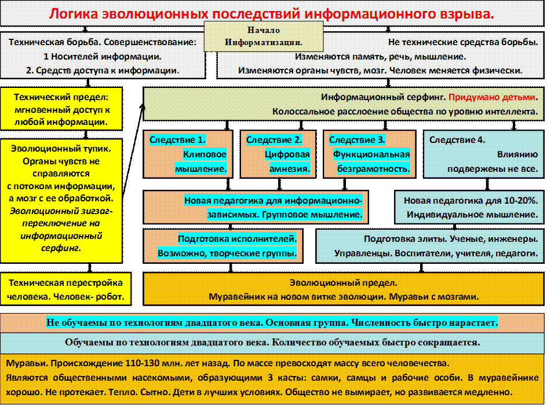

Slide 4
Концептуальные карты

